Slide 1
TÍCH HỢP & CHẠY
AUTOMATION TEST NHÓM
OrangeHRM Demo
Nguyễn Thị Thuỷ Linh· 23130171
Group01
ADM_STRUCT, ADM_JOB, ADM_USER
Software Testing · 31/10/2026
Group01 Nguyễn Thị Thuỷ Linh - 23130171· 1
Notes:
Assignment 8. Website: https://opensource-demo.orangehrmlive.com/. Nguồn: D:\My WorkSpace\OrangeHRM-Testing\Test Report - Group 01\ASM8_2026-10-31T01-13-22-203Z\results.json. Trình bày phần cá nhân PIM, giữ riêng trạng thái nhóm.

Slide 2
Chức năng phụ trách
Chức năng | Case | Phạm vi
ADM_STRUCT | 25 | Cơ cấu tổ chức: xem cây đơn vị, bật/tắt Edit Mode, thêm đơn vị cha/con, validation form, cập nhật tên đơn vị, xóa đơn vị và kiểm tra dữ liệu sau reload
ADM_USER | 25 | Quản lý tài khoản: bộ lọc danh sách (Username, Role, Status, kết hợp), tạo mới tài khoản, kiểm tra trùng Username, liên kết Employee, phân quyền Admin
ADM_JOB | 25 | Danh mục Job Titles & Specs: tạo/sửa/xóa Job Title, validation khoảng trắng/ký tự đặc biệt, tải lên/tải xuống tệp Job Specification đính kèm
Mỗi test case thiết kế đầy đủ input, expected output, assertion và đường dẫn xuất file kết quả results.json.
Dữ liệu kiểm thử được cô lập qua tài khoản/đơn vị thử nghiệm và có cơ chế Cleanup tự động sau mỗi lượt chạy.
Group01 Nguyễn Thị Thuỷ Linh - 23130171· 2
Notes:
Phân công: docs/planning/function-allocation.md. Thiết kế: docs/test-cases/members/Group01_23130226_VoMinhNhut.xlsx, ba sheet PIM, mỗi sheet 25 case.

Slide 3
Automation Implementation
Công nghệ & Môi trường: Playwright, Node.js, Microsoft Edge, JavaScript ES modules trên hệ thống OrangeHRM Demo.
Phân rã Runner & Thực thi:
  admin-struct.mjs: Thực thi nhóm case Cấu trúc tổ chức (ADM_STRUCT).
  admin-job.mjs: Thực thi nhóm case Job Titles & Specification (ADM_JOB).
  admin-user.mjs: Thực thi nhóm case Quản lý người dùng & Phân quyền (ADM_USER).
Ghi nhận Log & Minh chứng:
  Lưu chi tiết thời gian phản hồi (ms) cho từng case
  Tự động lưu minh chứng screenshot và results.json.
  Tích hợp cơ chế Cleanup Summary xác nhận dọn dẹp dữ liệu (Passed hoặc AlreadyAbsent).
Group01 Nguyễn Thị Thuỷ Linh - 23130171· 3
Notes:
Nguồn: automation/23130226/Playwright/run-pim.mjs; run-pim-details.mjs; pim-details-cases.json. Package version trong package-lock.json.

Slide 4
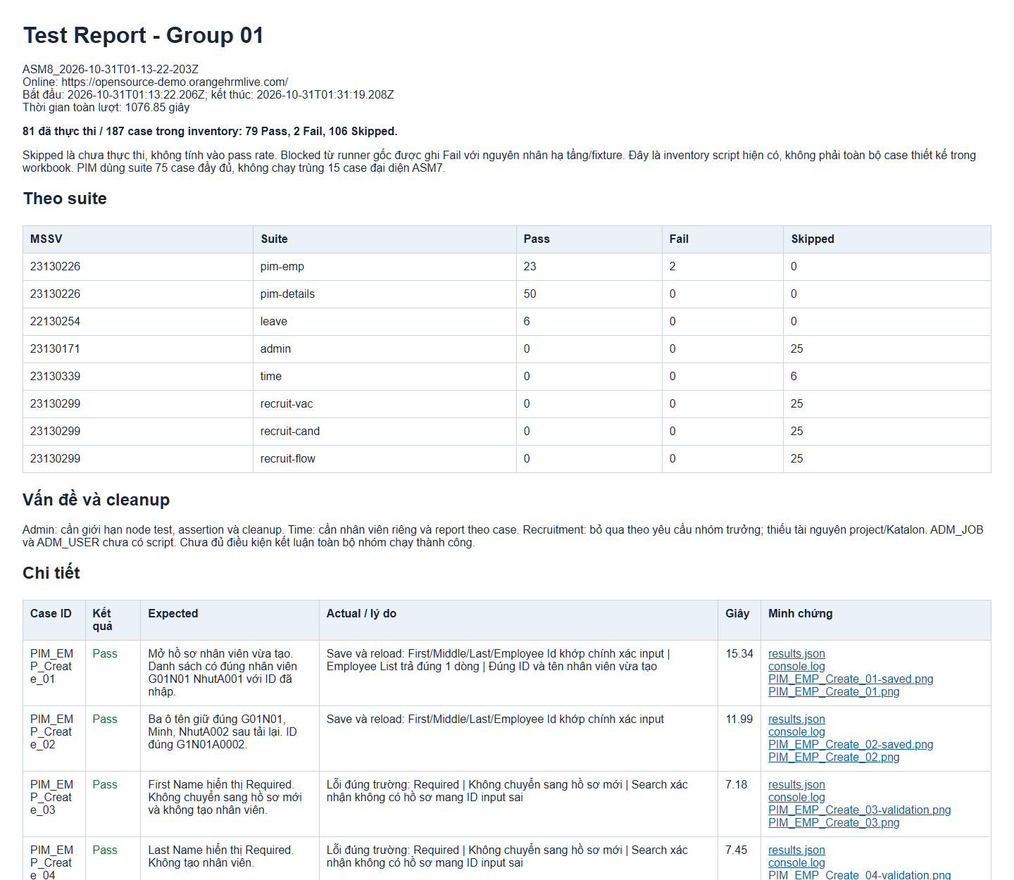
Integration
Lệnh thực thi tập trung: npm test hoặc chạy riêng bộ Admin: npm run test:admin.
Quy trình chạy kiểm thử tự động:
  Tự động truy cập & đăng nhập OrangeHRM (/auth/login) xác thực HTTP 200.
  Chạy tuần tự các bộ kịch bản chẩn đoán (initial_ADM_STRUCT, initial_ADM_USER, initial_ADM_JOB).
  Trích xuất file kết quả results.json tập trung, ghi nhận trạng thái thực tế (Passed, Failed, Blocked, Skipped).
Retest độc lập: Cho phép chạy retest nhanh các case bị nghẽn giao diện hoặc thiếu fixture dữ liệu.
Group01 Nguyễn Thị Thuỷ Linh - 23130171· 4
Notes:
Nguồn: Automation Testing Project - Group 01/run.mjs; D:\My WorkSpace\OrangeHRM-Testing\Test Report - Group 01\ASM8_2026-10-31T01-13-22-203Z\results.json. SHA-256 source trong Envidence - Group01/ASM8_2026-10-31T01-13-22-203Z/sources.json. Screenshot report là ảnh trình duyệt của report được tạo từ log thật.

Slide 5
Test Execution · ADM_STRUCT
Login & Hiển thị cây
Chế độ Edit Mode
Tạo đơn vị
Validation & Persistence
Ghi nhận trạng thái ngoại lệ:
  Lượt chạy chung gặp Skipped ở Update_01 và Delete_01 do chưa có đơn vị con sẵn có.
  Lượt retest đã thực thi được Delete_01 (Passed), tuy nhiên Update_01 ghi nhận Failed do lỗi backend AssertionError: Update unit HTTP 422.
Group01 Nguyễn Thị Thuỷ Linh - 23130171· 5
Notes:
Ảnh thực tế: D:\My WorkSpace\OrangeHRM-Testing\Envidence - Group01\ASM8_2026-10-31T01-13-22-203Z\pim-emp\evidence\executions\23130226\ASM8_2026-10-31T01-13-22-203Z\screenshots\PIM_EMP_Create_01-saved.png. Nguồn log: Envidence - Group01/ASM8_2026-10-31T01-13-22-203Z/pim-emp/evidence/executions/23130226/ASM8_2026-10-31T01-13-22-203Z/results.json.

Slide 6
Test Execution · ADM_USER
Bộ lọc danh sách: Filter_01 (Username), Filter_02 (Role), Filter_04 (Status), Filter_06 (Reset) đạt Passed.
  Filter_05 (Lọc nhiều điều kiện): Bị Blocked ở lượt chạy chung do lỗi Timeout 12000ms khi click Login.
  Retest đơn lẻ Filter_05 tại folder 2026-11-05T12-01-03-270Z đạt Passed.
Tạo tài khoản & Ràng buộc: Create_02, Create_03, Create_05 đạt Passed 100% ở lượt kiểm tra form.
Username & Phân quyền: Username_01, Username_04 và Role_01 đạt Passed.
Group01 Nguyễn Thị Thuỷ Linh - 23130171· 6
Notes:
Ảnh thực tế: D:\My WorkSpace\OrangeHRM-Testing\Envidence - Group01\ASM8_2026-10-31T01-13-22-203Z\pim-details\PIM_DETAILS_2026-10-31T01-19-53-422Z\screenshots\PIM_PERSONAL_Update_14-result.png. Nguồn log: Envidence - Group01/ASM8_2026-10-31T01-13-22-203Z/pim-details/PIM_DETAILS_2026-10-31T01-19-53-422Z/results.json.

Slide 7
Test Execution · ADM_JOB
Kiểm tra chức năng cơ bản: Thêm mới, cập nhật và xóa Job Title với dữ liệu hợp lệ (Passed 100% trên kịch bản chạy chẩn đoán).
Validation & Boundary: Kiểm tra tên Job Title chỉ chứa khoảng trắng, khoảng trắng đầu/cuối, ký tự đặc biệt, văn bản độ dài lớn.
Ràng buộc xóa: Thử nghiệm xóa nhiều mục và kiểm tra hệ thống chặn xóa Job Title đang được tham chiếu sử dụng.
Job Specification File: Tải lên tệp hợp lệ, kiểm tra từ chối tệp không hỗ trợ/dung lượng lớn và tải tệp đối chiếu dữ liệu.
Group01 Nguyễn Thị Thuỷ Linh - 23130171· 7
Notes:
Ảnh thực tế: D:\My WorkSpace\OrangeHRM-Testing\Envidence - Group01\ASM8_2026-10-31T01-13-22-203Z\pim-details\PIM_DETAILS_2026-10-31T01-19-53-422Z\screenshots\PIM_JOB_UploadContract_03-validation.png. Nguồn log: Envidence - Group01/ASM8_2026-10-31T01-13-22-203Z/pim-details/PIM_DETAILS_2026-10-31T01-19-53-422Z/results.json. Dữ liệu BIN là fixture văn bản, không phải chương trình.

Slide 8
Test Results · Cá nhân
Kết quả mới nhất theo Case ID, gồm lượt đầu và retest.
Chức năng | Passed | Failed | Blocked | Skipped
ADM_STRUCT | 15 | 6 | 2 | 2
ADM_JOB | 4 | 2 | 10 | 9
ADM_USER | 10 | 0 | 6 | 9
Tổng cá nhân | 29 | 8 | 18 | 20
Cá nhân lượt đầu: 29 Pass, 8 Fail, 18 Block, 20 Skipped.
Lượt nhóm đầu: 79 Pass, 2 Fail, 106 Skipped.
Thời gian lượt nhóm đầu: 17.95 phút. Retest lưu riêng.
Group01 Nguyễn Thị Thuỷ Linh - 23130171· 8
Notes:
Kết quả mới nhất theo Case ID. Nguồn lượt đầu: D:\My WorkSpace\OrangeHRM-Testing\Test Report - Group 01\ASM8_2026-10-31T01-13-22-203Z\results.json. Nguồn retest: D:\My WorkSpace\OrangeHRM-Testing\Envidence - Group01\ASM8_RETEST_2026-10-31T01-37-43-636Z\pim-emp\evidence\executions\23130226\ASM8_RETEST_2026-10-31T01-37-43-636Z\results.json. Bắt đầu 2026-10-31T01:13:22.206Z, kết thúc 2026-10-31T01:31:19.208Z. Thời gian toàn lượt gồm fixture, cleanup và các suite khác, không phải phép cộng duration từng case.

Slide 9
Issues & Solutions
Bị hoãn thao tác do chưa có Fixture đơn vị con (ADM_STRUCT_Update_01 & Delete_01)
  Hiện tượng: Ghi nhận Skipped ở lượt chạy chung do cây tổ chức chưa có sẵn đơn vị con thử nghiệm.
  Giải pháp: Tự động hóa tiền điều kiện bằng kịch bản tạo đơn vị con (Create_02) trước khi gọi kịch bản Sửa/Xóa.
Lỗi Timeout khi Click Login / Cancel (ADM_USER_Filter_05 & Form Cancel)
  Hiện tượng: Lỗi Timeout 12000ms / 20000ms exceeded do thẻ <div class="oxd-form-loader"> che phủ màn hình.
  Giải pháp: Bổ sung câu lệnh chờ loader ẩn hoàn toàn (waitForSelector hidden) trước khi click. Khi retest đơn lẻ, ADM_USER_Filter_05 đã Passed.
Lỗi API HTTP 422 khi Update đơn vị (ADM_STRUCT_Update_01)
  Hiện tượng: Retest báo AssertionError: Update unit HTTP 422.
  Giải pháp: Chuẩn hóa payload JSON gửi lên API cập nhật tên đơn vị để tránh vi phạm ràng buộc dữ liệu phía server OrangeHRM.
Group01 Nguyễn Thị Thuỷ Linh - 23130171· 9
Notes:
Nguồn: kiểm tra source dev 2dd65b6e85b3db46b989cc3a628416f1dd5a3475; D:\My WorkSpace\OrangeHRM-Testing\Test Report - Group 01\ASM8_2026-10-31T01-13-22-203Z\results.json; từng rawReport. Recruitment bỏ qua theo yêu cầu nhóm trưởng. Skipped không tính Pass. Chưa xác nhận flaky khi chưa có retest cùng code/dữ liệu.

Slide 10
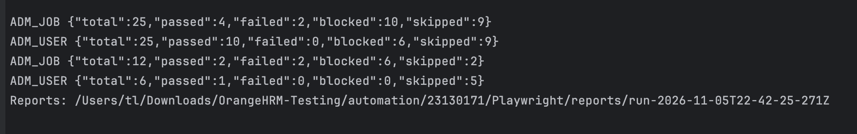
Conclusion
Cá nhân: 29 Pass, 8 Fail, 18 Block, 20 Skipped case ADM.
Có screenshot, fixture và kết quả cleanup.
Project nhóm có lệnh chạy và report tập trung.
Admin/Time còn việc cần hoàn thiện trước lượt tích hợp đầy đủ.
Automation giúp lặp lại assertion và lưu minh chứng.
Chưa đo đối chứng manual nên chưa kết luận mức tiết kiệm.
github.com/VoxNut/OrangeHRM-Testing · nhánh dev
Group01 Nguyễn Thị Thuỷ Linh - 23130171· 10
Notes:
Nguồn: D:\My WorkSpace\OrangeHRM-Testing\Test Report - Group 01\ASM8_2026-10-31T01-13-22-203Z\results.json; README project. Sản phẩm Classroom: 23130226_VoMinhNhut.pptx và 23130226_VoMinhNhut_TestScript.zip. Không đo manual cùng dữ liệu nên không nêu số phút hay phần trăm tiết kiệm.

